Slide 1

2014年度 第３回税務労務委員会開催報告
日時 2014年10月8日(水) 17:00-19:00
場所
デロイトバンガロールオフィス
(会議室のご提供を有難うございました)
議事 講師はすべて西村あさひ法律事務所桑形先生
（１）新会社法 …日系企業に与える影響や実務対応事例について （２）インドにおける紛争処理 （３）インドにおける贈収賄規制

Slide 2
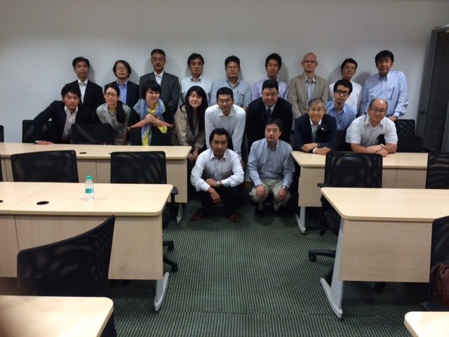
ご出席ありがとうございました！ →20名のご出席者

Slide 3
(１) 新会社法…日系企業に与える影響や実務対応事例について 講師：西村あさひ 桑形先生
ｲﾝﾄﾞ新会社法は大部分が2014年4月1日施行。 ただし、会社法審判所の管轄となる組織再編､株主救済､再生･清算に関する一部規定の施行時期は未定 →実務上、落ち着くまでに2年ぐらいかかるとの見立て
居住取締役･女性取締役･独立取締役･常勤秘書役などの人選要否に注意。なお、Managing Director居住要件も ﾌｫﾛｰが必要
関連当事者取引は､取締役会や株主総会特別決議の要否を確認要

Slide 4
(１) 新会社法…日系企業に与える影響や実務対応事例について 講師：西村あさひ 桑形先生
取締役の義務違反につき、当該取締役以外にも一定の役職員は刑事罰適用の対象になりうるため要注意。
テレビ会議や書面決議を認める一方で、通常方法による取締役会決議事項の明確化
株主総会特別決議事項の拡大
CSRの履行(直近3年の平均税引前利益の2％以上)
新法下では、外資企業にみなし公開会社規制の適用がないことが明示 ※非公開会社への規制緩和につき、パブコメのﾌｫﾛｰ要 関連当事者取引規制やManaging Directorの資格要件など

Slide 5
(２) インドにおける紛争処理 講師：西村あさひ 桑形先生
裁判 依然として裁判は長期化が深刻 最高裁､高裁､下級裁判所(含む地方裁判所)により構成 準司法機関(Tribunal)による紛争解決制度
仲裁
アドホック仲裁と 機関仲裁(国際仲裁SIACと国内仲裁LCIA India) ※国際仲裁の場合、インド国内裁判所による保全処分 申立が不可

Slide 6
(２) インドにおける紛争処理 講師：西村あさひ 桑形先生
インドの紛争対応における実務上の留意点 -外資企業としての日系企業に対し警察権力を介した圧力 嫌がらせの常套手段としての警察への被害届 →十分な裏付けなく警察が介入する可能性 ←対応にあたっては捜査官との交渉が重要 裁判所へのFirst Information Report(FIR)登録による強制捜査の可能性 ←弁護士等を通じての確認と対応方針検討が必要
-インドにおける弁護士秘匿特権 (1872年証拠法､126条､129条) 弁護士とのコミュニケーションについての証拠制限 “Confidential&Privilege”との文言記載要

Slide 7
(３) インドにおける贈収賄規制 講師：西村あさひ 桑形先生
インドは世界的にみても汚職が深刻
汚職防止法(公務員を対象) 公務員が公務を果たすにあたり、正当な報酬以外の 賄賂を受領することを禁止、賄賂者も処罰の対象 6ヶ月以上5年以下の懲役および罰金の併科 法人には罰金 賄賂者は贈賄行為申告により刑事訴追免責の対象 賄賂性の認定に当たっての金額基準やガイドラインなし
いわゆるﾌｧｼﾘﾃｰｼｮﾝﾍﾟｲﾒﾝﾄも賄賂として認定される 可能性あり
外国献金規正法

Slide 8
(３) インドにおける贈収賄規制 講師：西村あさひ 桑形先生
贈収賄行為による摘発の代償は深刻 高額な罰金､捜査協力義務､ﾚﾋﾟｭﾃｰｼｮﾝﾘｽｸ､ 入札参加資格剥奪､ 役職員の責任追及･株主代表訴訟の惹起､個人責任
贈賄防止に向けた社内体制見直しのポイント 賄賂防止規定の策定･見直し 内部監査 役職員･従業員の研修 規定遵守状況のﾌｫﾛｰｱｯﾌﾟと事件･ﾆｭｰｽ等の情報ｱｯﾌﾟﾃﾞｰﾄ

Slide 9
(4)その他－ご連絡事項
次回は12月10日(水)17:00-19:00の
場所: Deloitte Haskins & Sells 事務所会議室
テーマ ( )内は講師の方々
・労務管理基本(Team Pasona India 岡田様)
・インド人部下とのつきあい方
（高砂熱学工業 大崎様）
皆様のご出席を歓迎します。

